Slide 1
Apex LEGENDS UI review Scenario!

Slide 2

Можно спокойно перенести выбор сервера в настройки или главное меню и избавится от этого лишнего меню.
Я и так зашел в игру, и знаю, что не просто так. Зачем мне этот экран и кнопка продолжить?
И если это сервер-лобби, то какой в нем смысл в данной ситуации? Новый игрок, даже не поймет зачем это, никто ему не объяснит.
Зачем?
Если мне дают здесь только выбрать сервер, то зачем делать chose-button такой незаметной, зато кнопку продолжить хорошо видно
Зачем?
Незаметно!

Slide 3
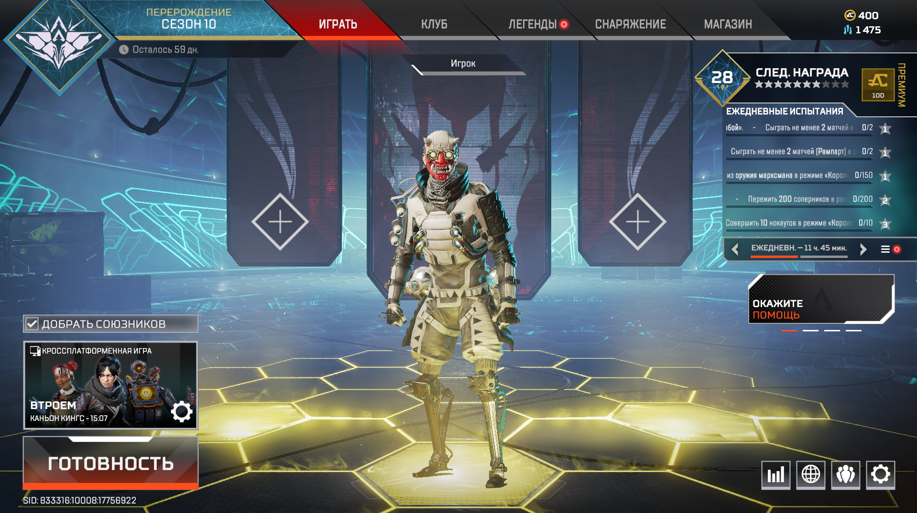
В целом, меню круто стилизовано, только немного нагромождено ежедневными заданиями.
Зачем мне идентификатор неизвестной штуки в меню?
Что?

Slide 4
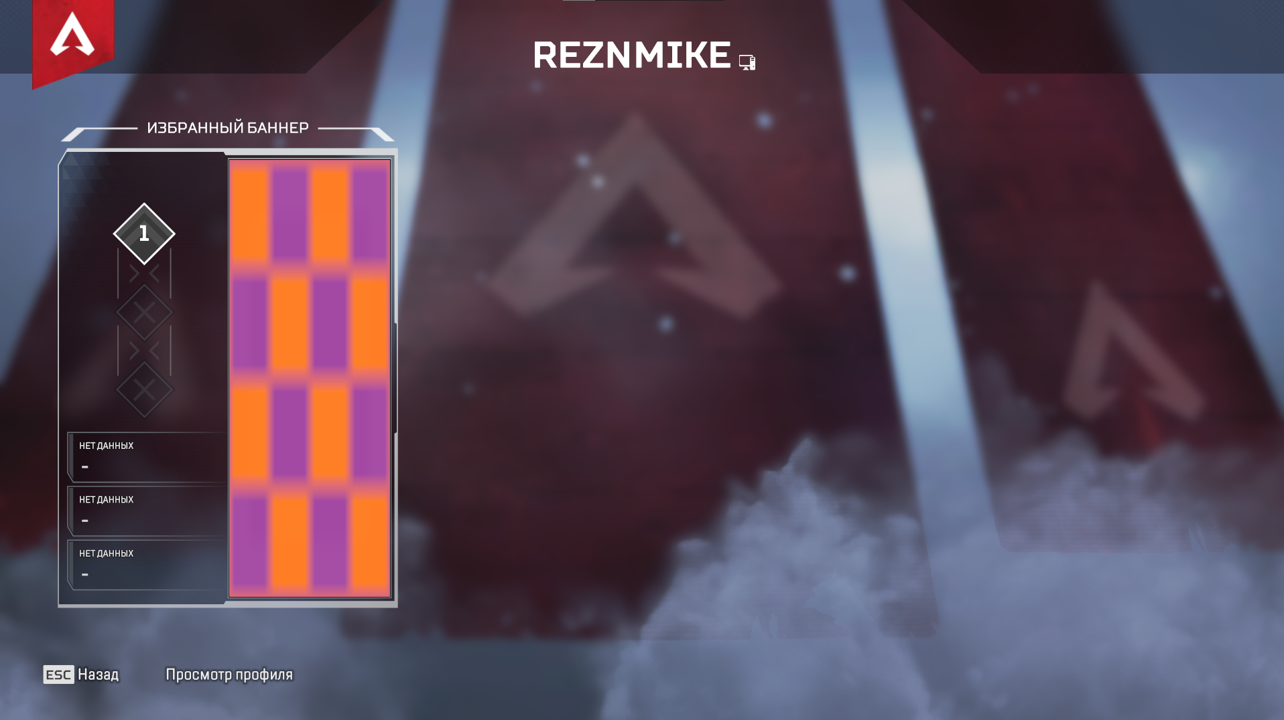
Окей, даже если у игры произошла ошибка загрузки данных, то можете сделать обработчик?
Что это?
?
?
?

Slide 5
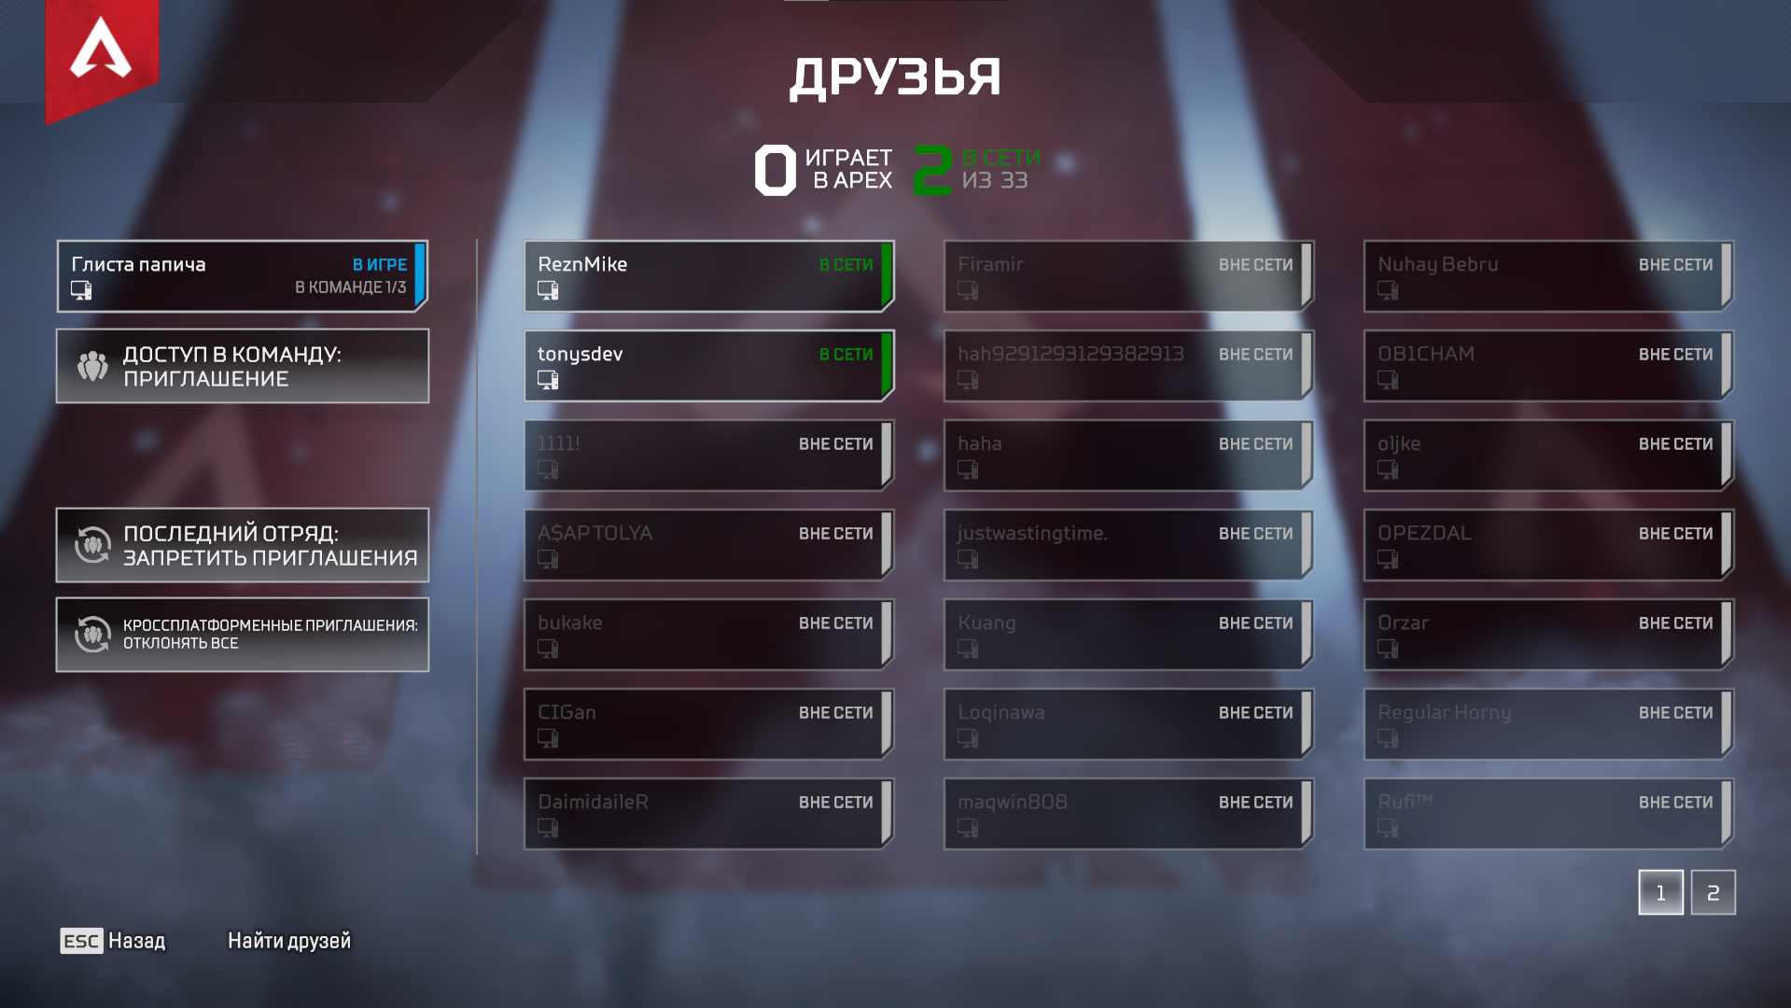
Сделать свайпер с двумя вариантами, иначе нажимая на кнопки ты в итоге не понимаешь а что меняется.
Непонятно

Slide 6
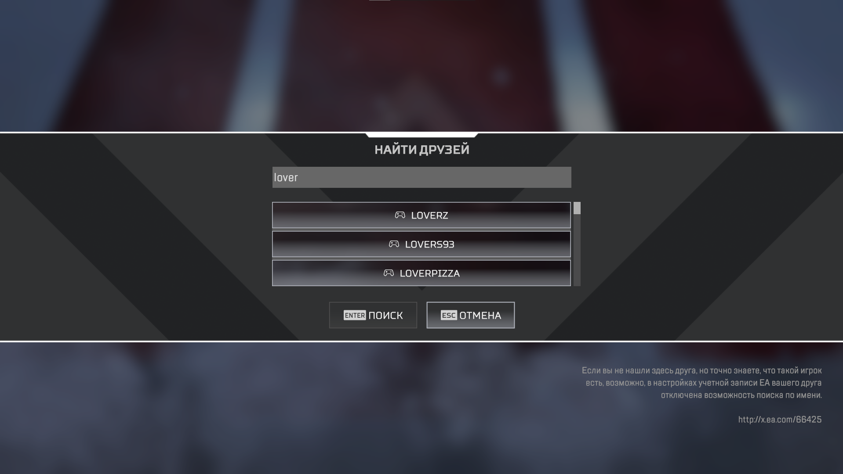

Получать данные о платформе игрока и отображать их принадлежность в виде иконки геймпада и клавиатуры
Она не кликабельна, как много игроков вбивали эту ссылку в браузерную строку?))
Ну, поиск отображает иконки геймпада рядом с ником, говоря, что игроки – консольные, хотя это не так.
Дать описание данной ссылки, что это? «Перейдите по ссылкой для подробной информации.»

Slide 7
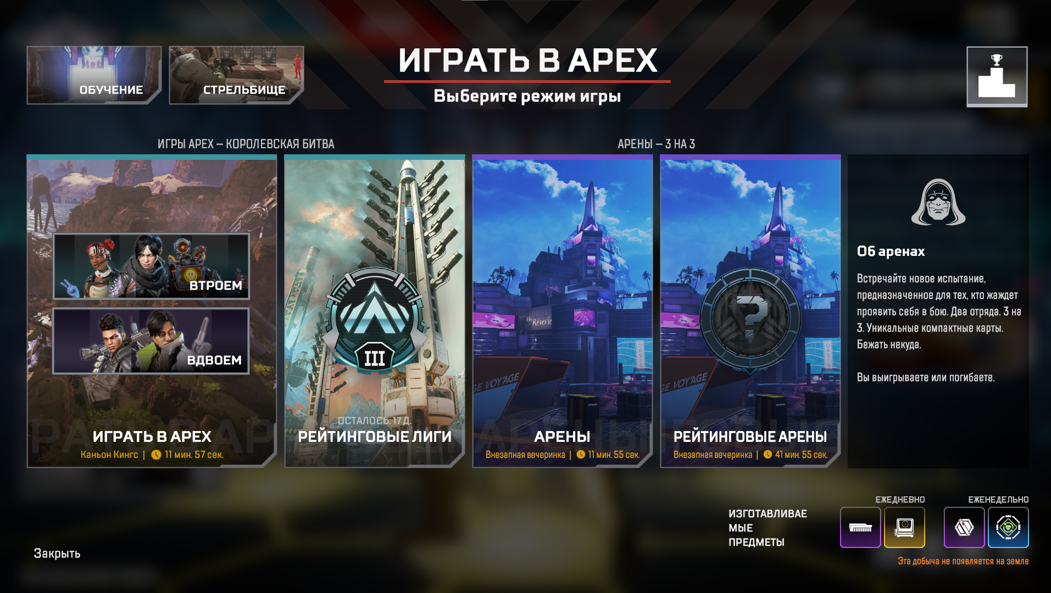
Гениальная иконка, для подключения в игровые лобби.)
Эта информация актуальна только для королевской битвы, почему бы ее и не вставить в отдельный блок под ними?

Slide 8
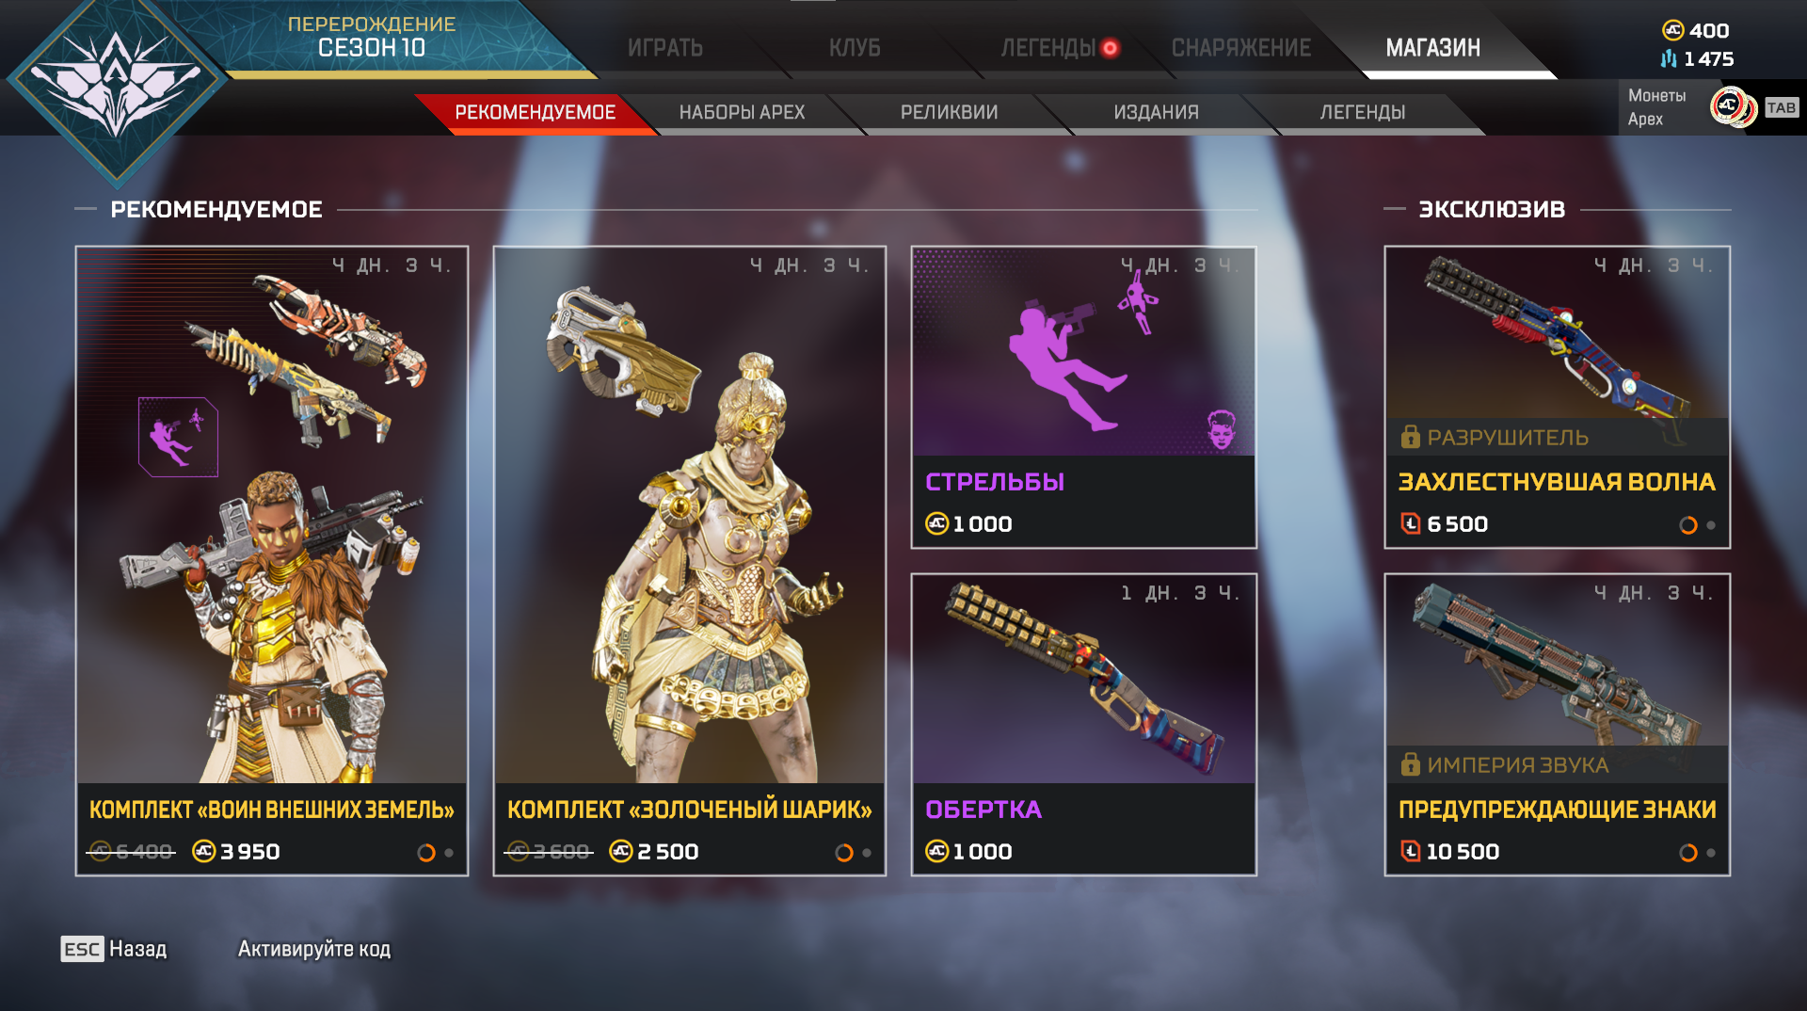
Это единственное место, где тебе скажут как зайти в валютный магазин и оно находится в углу, и не несет в себе ничего (Монеты апекс, и что это значит?) Надо добавить на первую вкладку «Купть монеты»

Slide 9
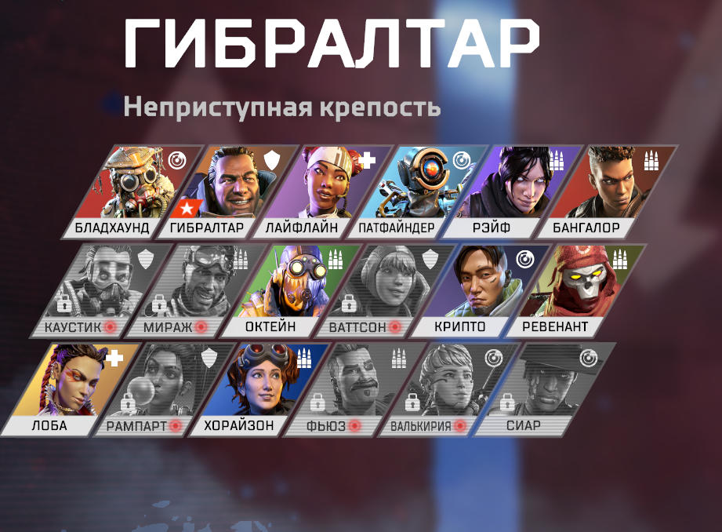

Уведомление о косметическом предмеете, которое невозможно закрыть, как только ты хочешь посмотреть его, тебя кидает в магазин покупки персонажа, а предмет так и считается неосмотренным)

Slide 10
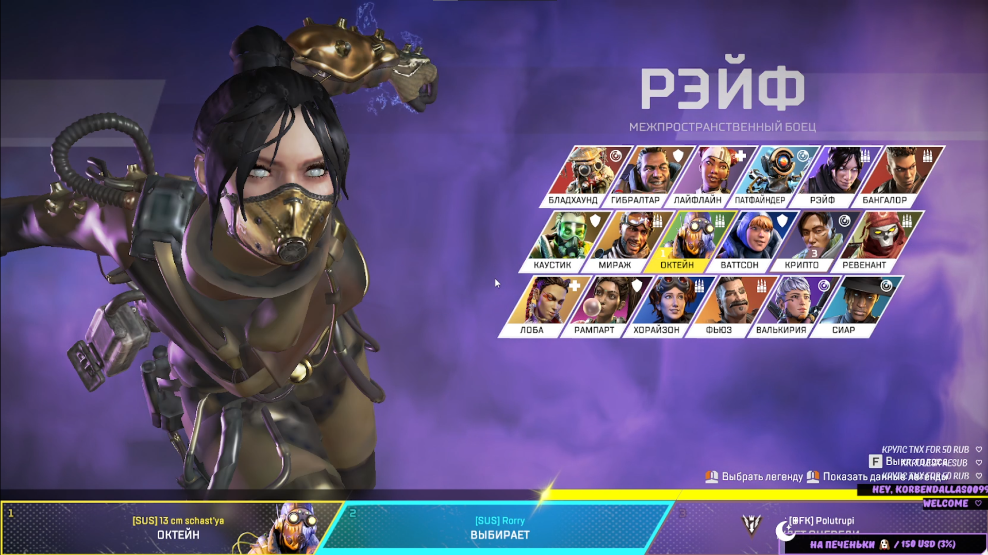

Slide 11
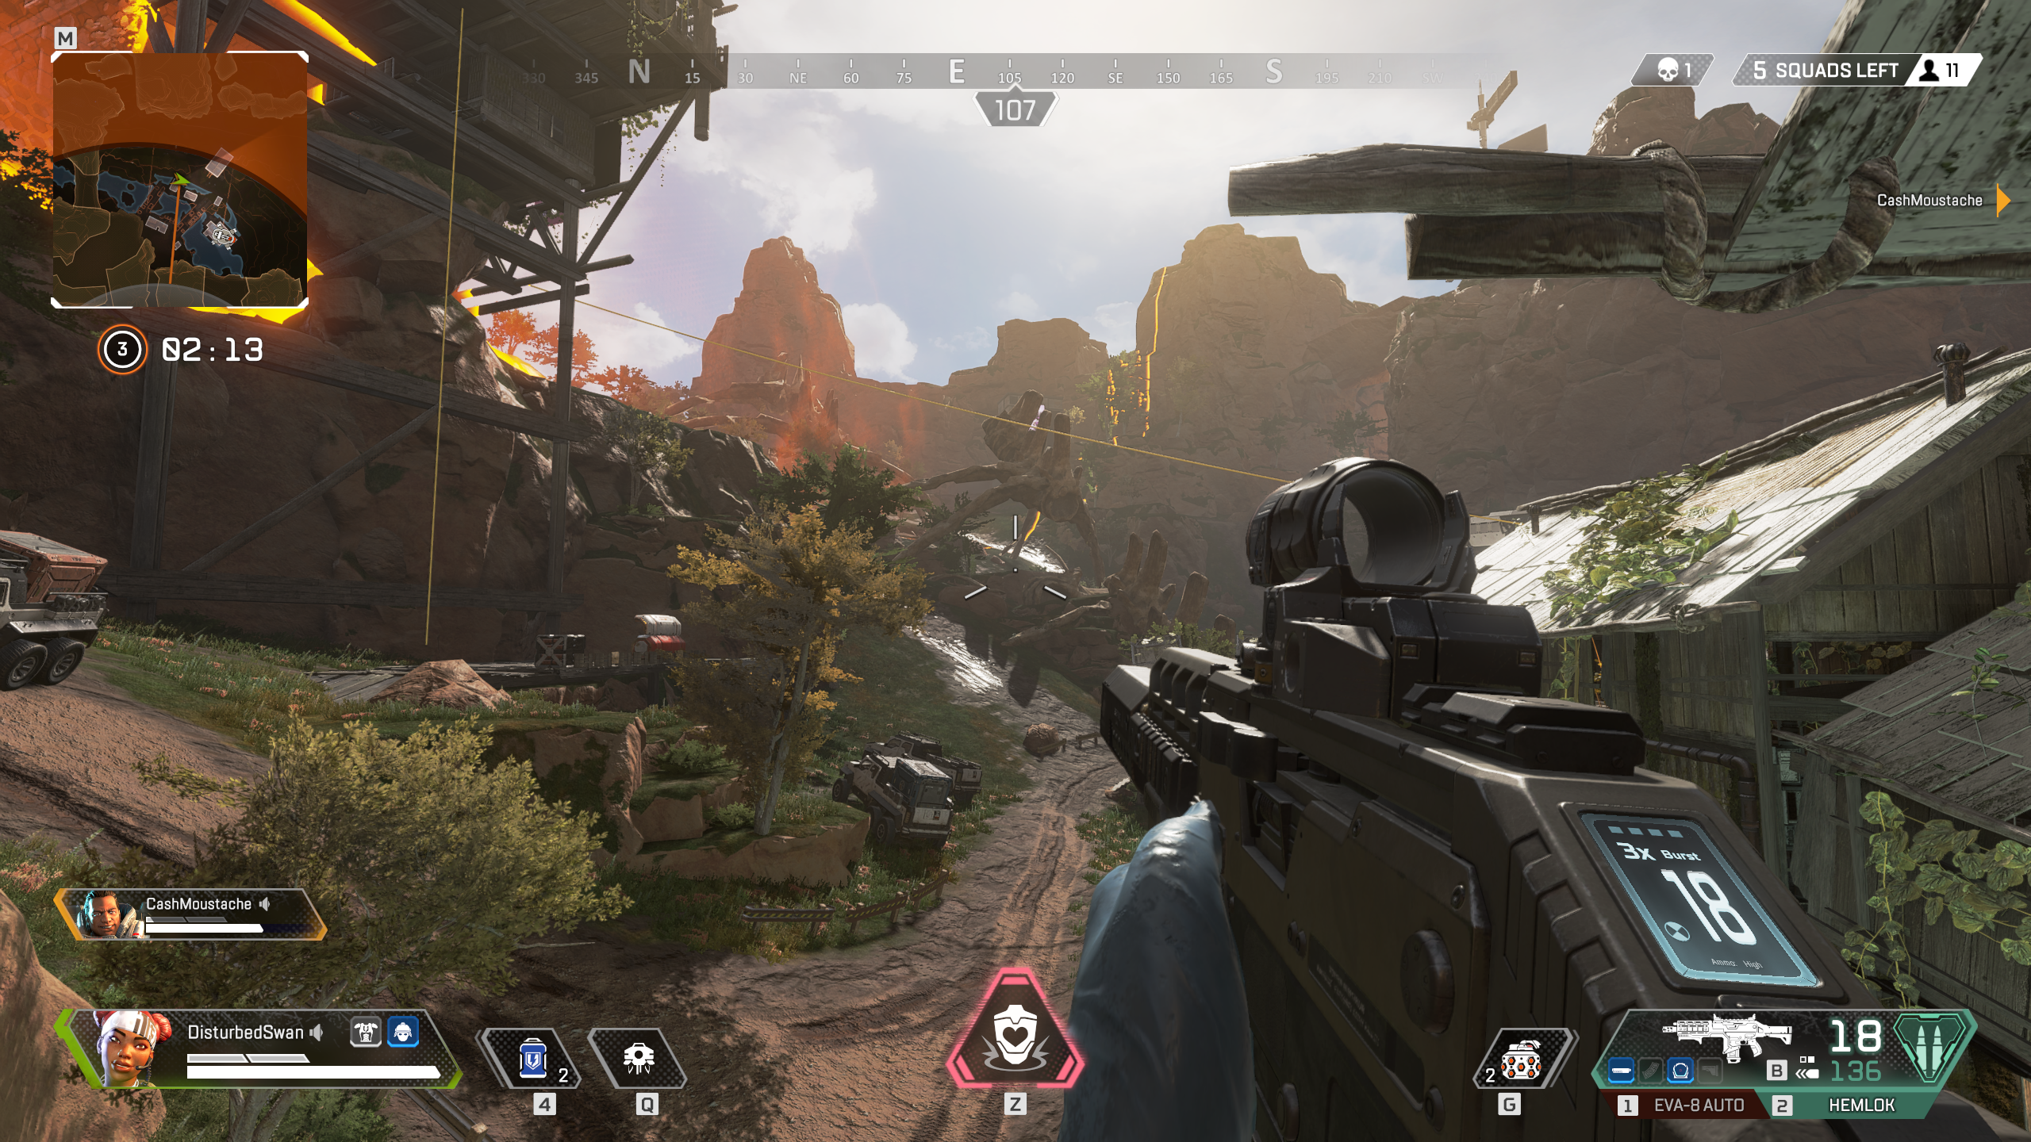

Slide 12
